Slide 1

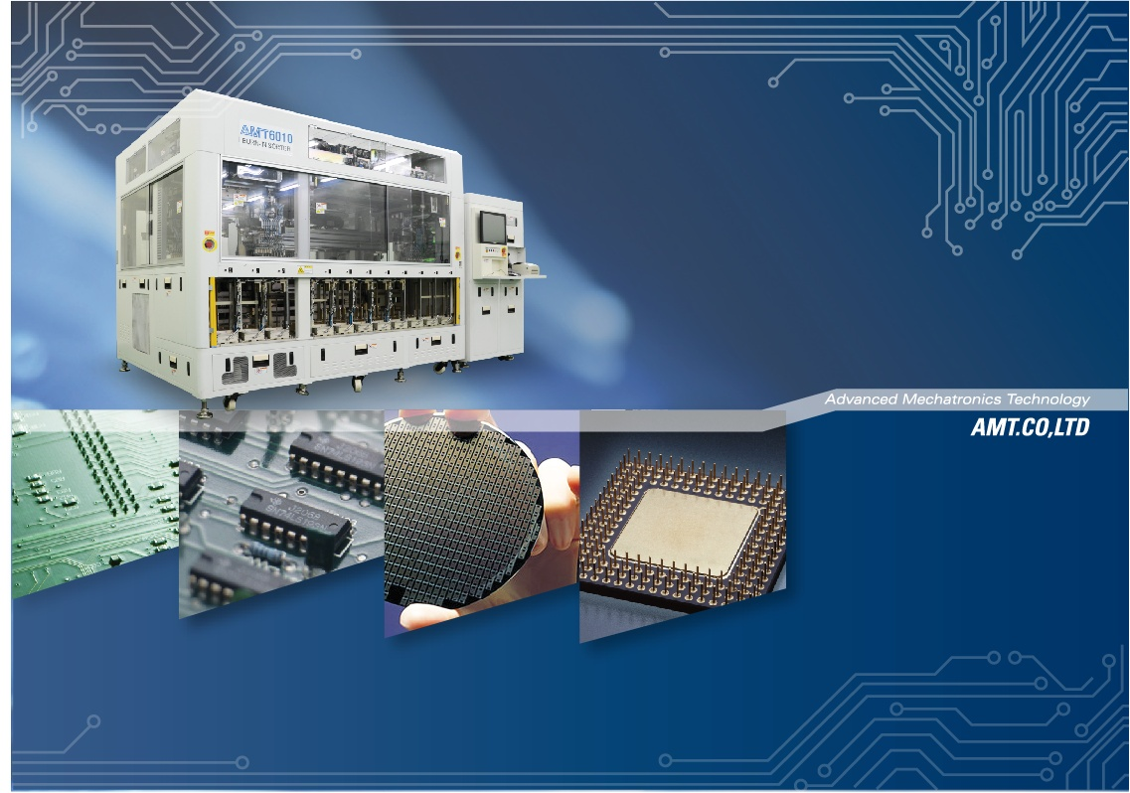
CONFIDENTIAL
AMT820 CDIMM HEAT SINK 설비2차 개조 검토 안
2017.05.24
에이엠티㈜
보안문서 관리번호 [ AMT SPE1509-006 ]

Slide 2
AMT820 CDIMM HEAT SINK 설비2차 개조 검토 안
ㅁ 협의일정 : 5/22 14:00~ 15:10 (송기영이사님)
ㅁ 협의내용 : ( ?? 값은 현장에서 추가 확인 예정임)
1. Carrier 위치 반복 정밀도 개선
- H/S Attach 영역 Tension Bearing Blcok 2set (??kgf 이상 / 3mm 이상 도출)
- H/S Attach 영역 Front 고정부 1set 추가 (Rear Cylinder 이동설치)
- / / Rear 고정 Cylinder 용량 증가
- Barcode Read 고정 간섭 보완 (Tension Bearing)
- Carrier Limit Stopper (압쇼바 추가 필요)
- Sequence 변경
- Carrier No. 고정
- Carrier 위치 재 공정 아이마크 기능 추가 (H/S Attach 영역)
- Carrier X Shift block Tension 추가 (??Kgf 이상)
2. Jig Pin 길이 5mm 키움 (Undercut)
3. Pocket PCB 고정 Pin 교체
4. Carrier위치 감지 Sensor 4ea 교체 및 고정부 보완
5. Dispenser Bearing 파손 조치 (Overhaul)
ㅁ 향후일정 :
- Drawing 5/23 까지 확보
- 견적서 5/25 까지 확보 (상기 내용 모두 포함해주세요)
- 품의진행 5/30 예상.
p.s : 1차 개선 시 치수 이상의 기구물 제작이 몇건 있었습니다.
2차 개선에서는 치수 이상으로 번거로움이 없도록 정확한 설계 부탁드립니다.

Slide 3
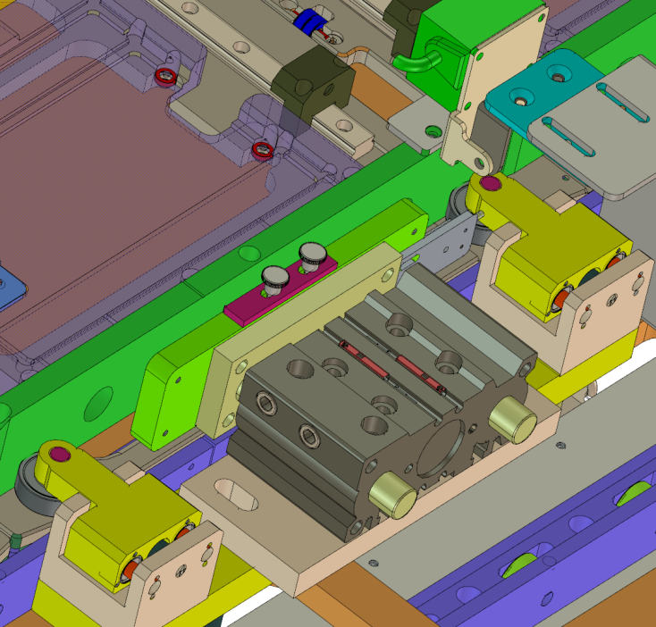
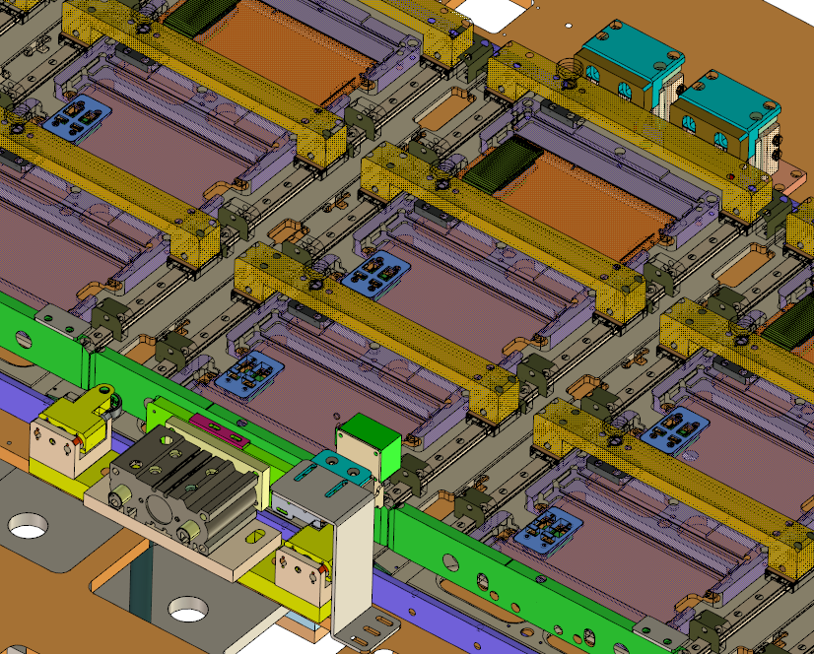
1. Carrier 위치 반복 정밀도 개선
- Carrier 위치 재 공정 아이마크 기능 추가 (H/S Attach 영역)
- H/S Attach 영역 Rear 고정 Cylinder 용량 증가
- H/S Attach 영역 Front 고정 부 1set 추가 (Rear Cylinder 이동설치)
- H/S Attach 영역 Tension Bearing Blcok 2set (??kgf 이상 / 3mm 이상 도출)
- Barcode 부착 위치
- Barcode Read 고정 간섭 보완 (Tension Bearing)

Slide 4
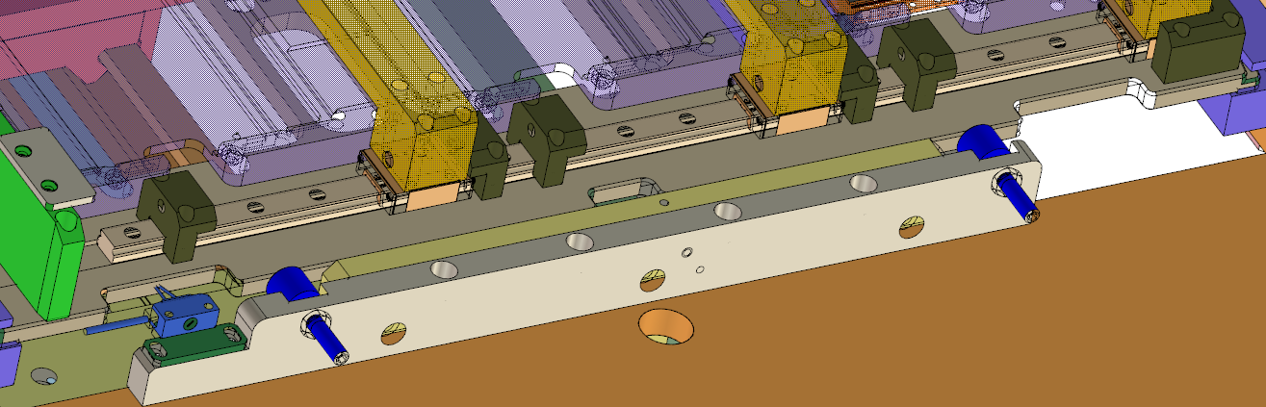
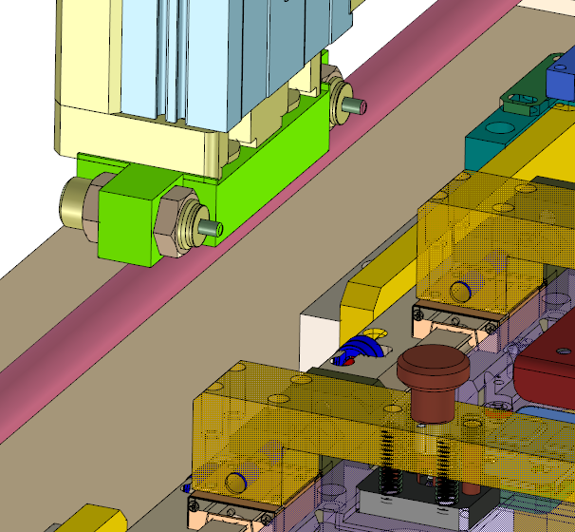
1. Carrier 위치 반복 정밀도 개선
- Carrier Limit Stopper
- Carrier X Shift block Tension 추가 (??Kgf 이상)

Slide 5
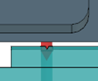
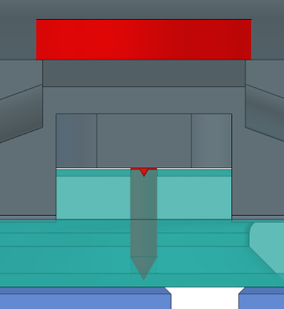

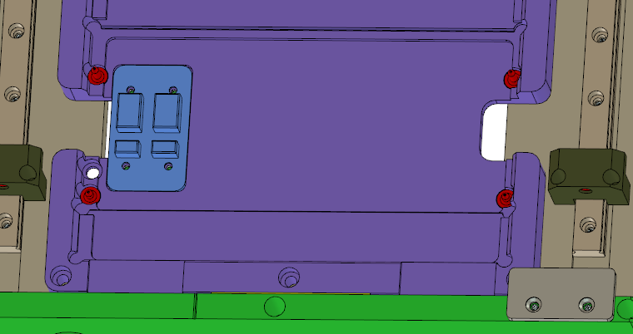
2. Jig Pin 길이 5mm 키움 (Undercut)
3. Pocket PCB 고정 Pin 교체

Slide 6
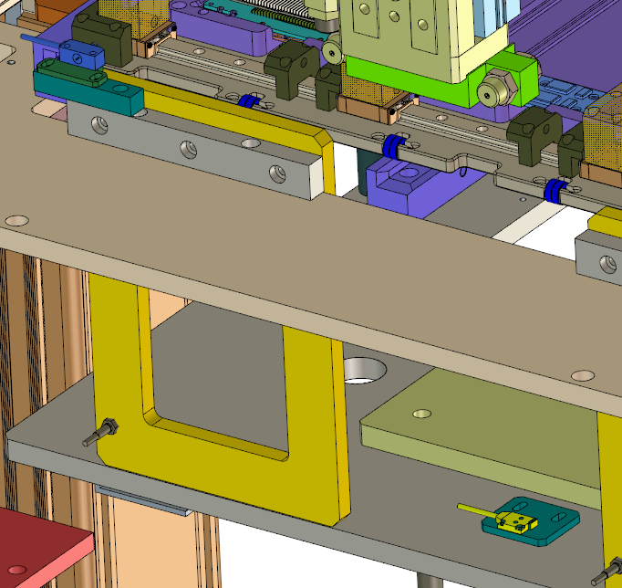
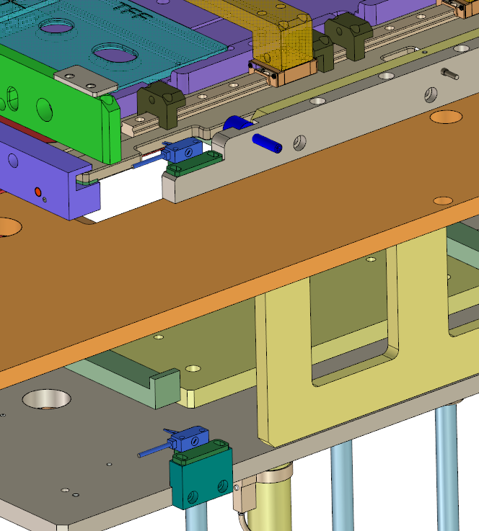
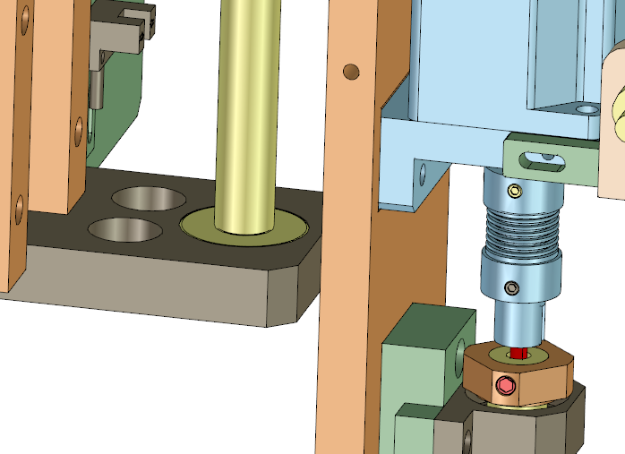
4. Carrier위치 감지 Sensor 4ea 교체 및 고정부 보완
5. Dispenser Bearing 파손 조치 (Overhaul)
- Bearing: 7000A

Slide 7
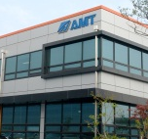
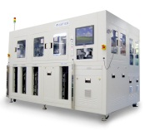
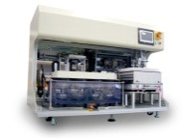
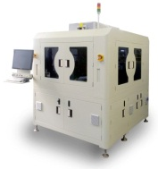
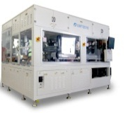
CREATION AND PRIDE
THANK YOU FOR YOUR HELP
Advanced Mechatronics Technology
2017.05.24
www.imamt.com

